Slide 1
la revolución rusa y la urss
HISTORIA 4º ESO

Slide 2
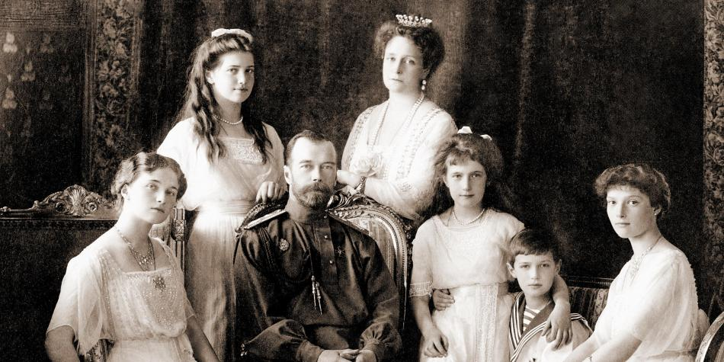
LOS ROMANOV
El Zar Nicolás II, la Zarina Alexandra Fiodorovna y sus hijos: las Grandes Duquesas Olga, María, Tatiana y Anastasia y el heredero, el Zarevich Alexei.
Fueron asesinados por los bolcheviques en Ekaterimburgo el 17 de Julio de 1918

Slide 3
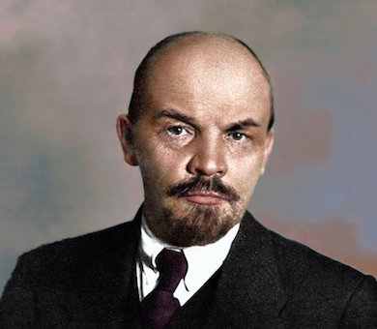
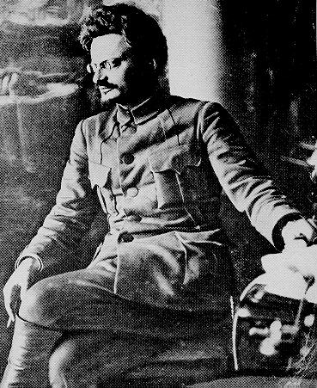
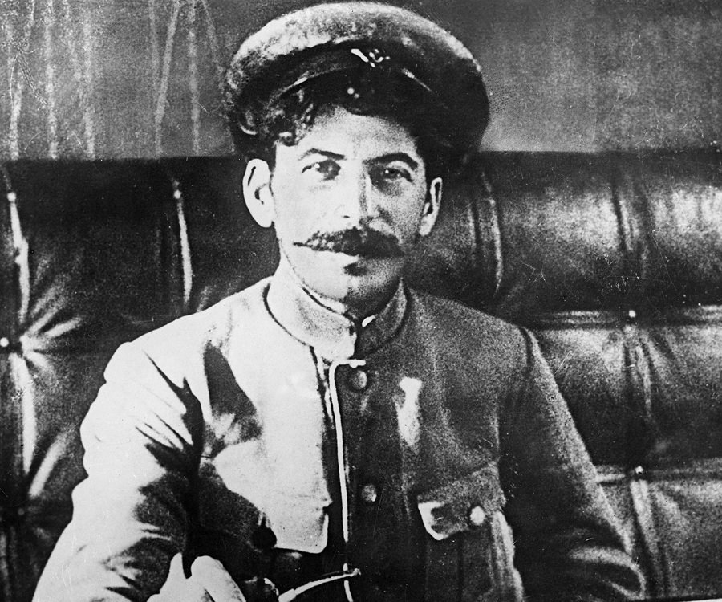
REVOLUCIONARIOS BOLCHEVIQUES
Vladimir Illich Ulianov, LENIN
León Davidovich Bronstein, TROTSKY
Iosif Vissarionovich, STALIN

Slide 4
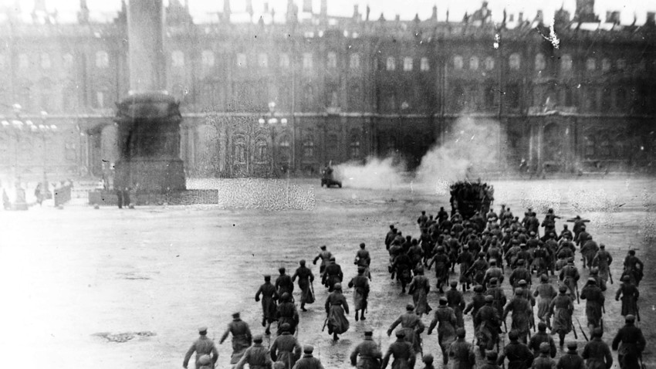
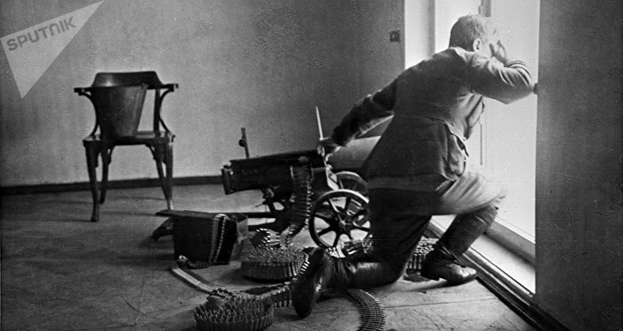
LA TOMA DEL PALACIO DE INVIERNO
El 7 de Noviembre de 1917 (25 Octubre del calendario ruso), el Soviet toma el Palacio de Invierno, residencia oficial del Zar.
Comienza la Revolución Rusa

Slide 5
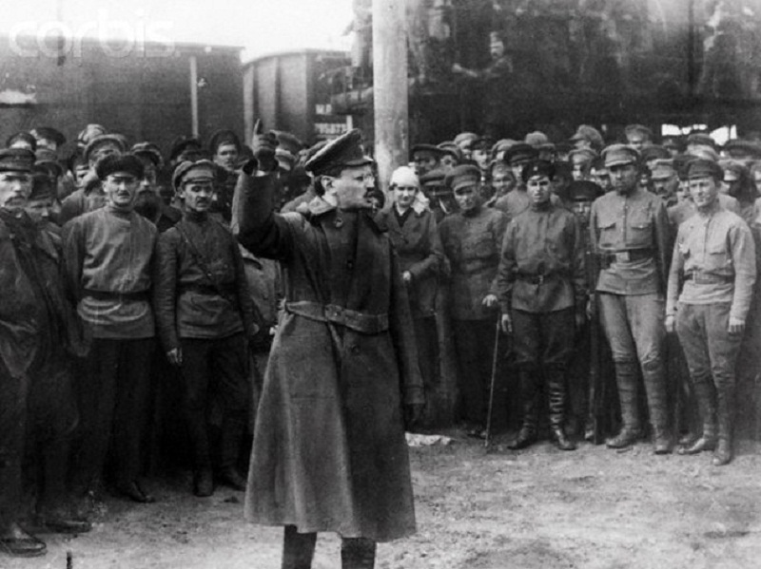
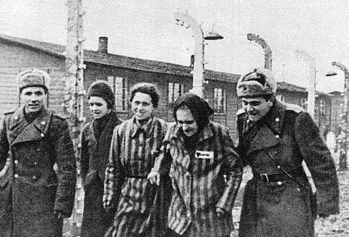
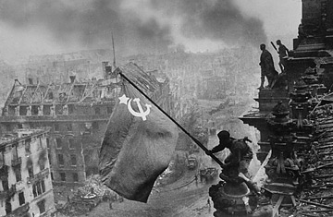
EL EJÉRCITO ROJO
Fue creado por Trostky tras la aparición de la URSS.
Intervino en la II Guerra Mundial y fue el primero en llegar a los campos nazis
También fue un poderoso medio de control de los países bajo influencia de la urss

Slide 6
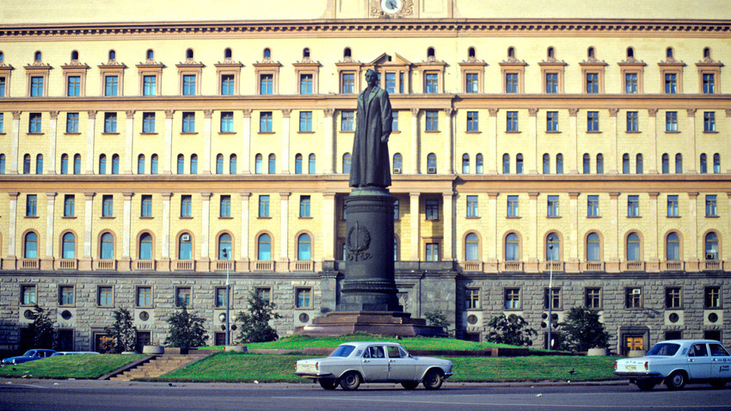
EL KGB
FUE LA TEMIDA AGENCIA DE INTELIGENCIA SOVIÉTICA, QUE ACTUÓ EN OCCIDENTE ESPECIALMENTE DURANTE LA GUERRA FRÍA
SU SEDE ERA EL EDIFICIO DENOMINADO LUBYANKA

Slide 7
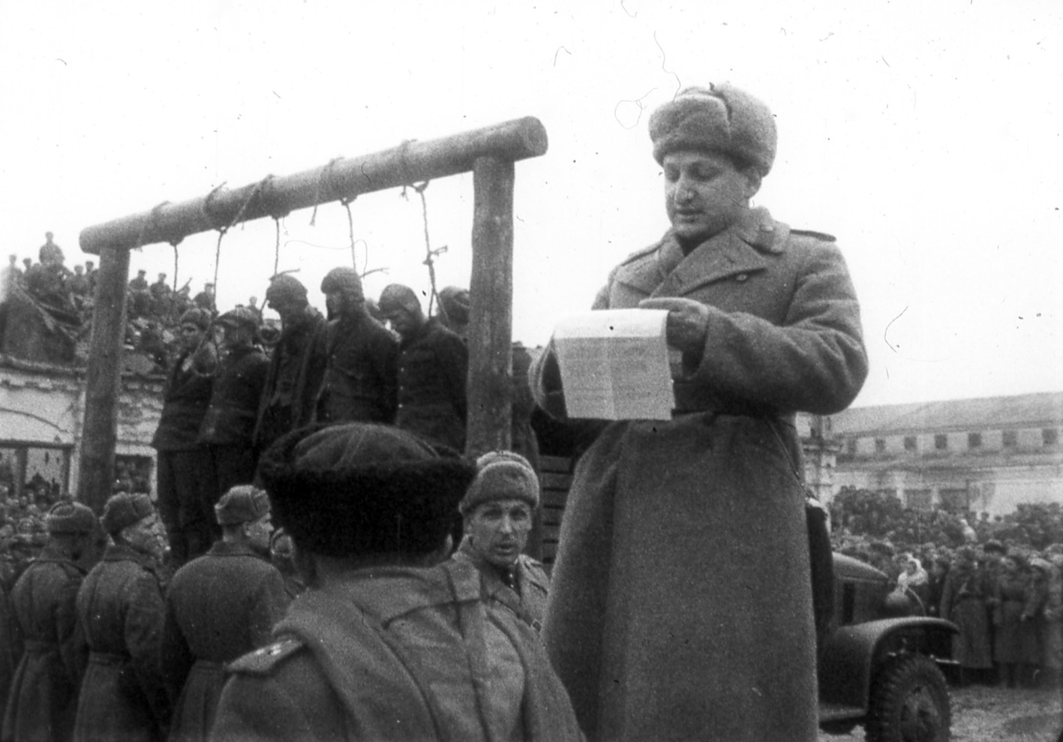
CHEKA Y GULAG
SE CONSIDERAN LOS MEDIOS DE TORTURA Y EXTERMINIO MÁS CONOCIDOS DE LA URSS
LA CHEKA O COMISIÓN EXTRAORDINARIA ERA EL INSTRUMENTO PARA ELIMINAR CUALQUIER TIPO DE OPOSICIÓN AL RÉGIMEN CON PODERES ILIMITADOS
SE PUSO EN PRÁCTICA EN EL BANDO REPUBLICANO EN LA GUERRA CIVIL ESPAÑOLA

Slide 8
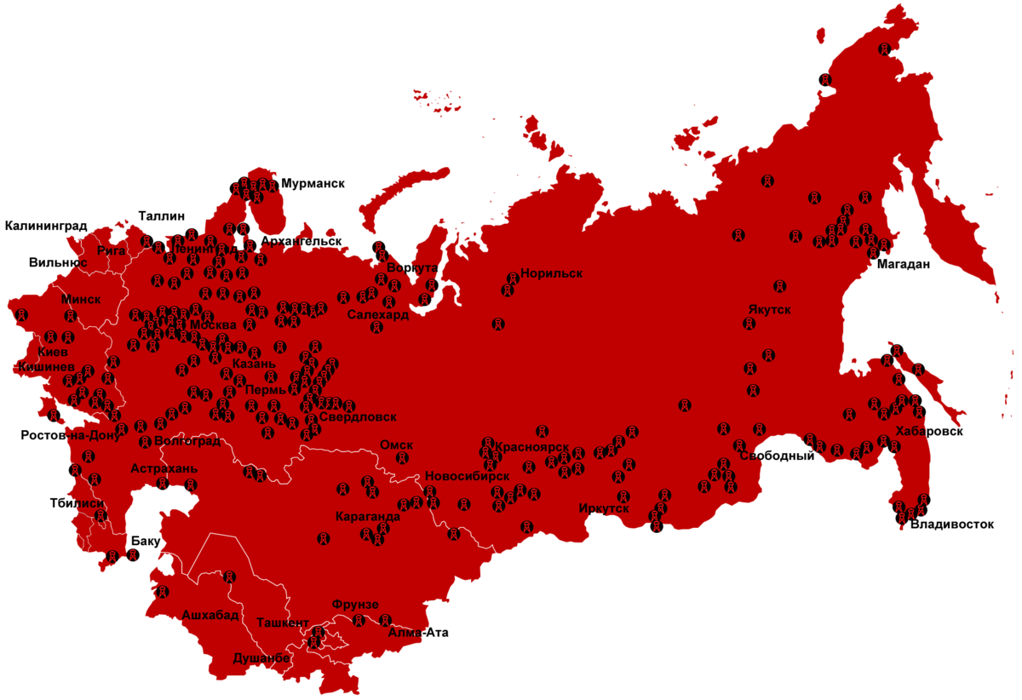
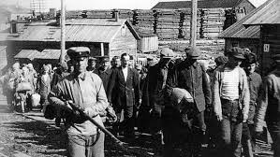
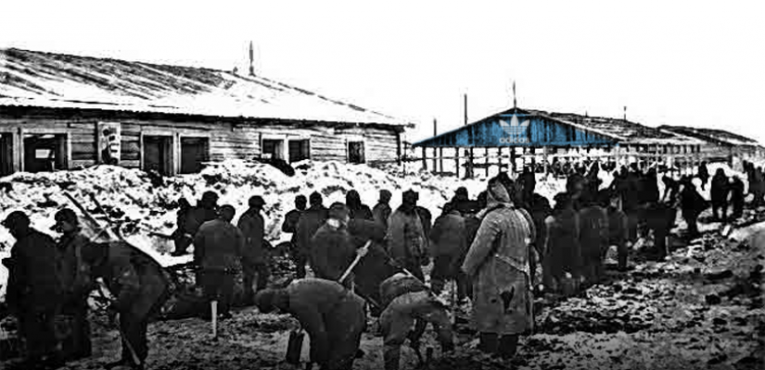
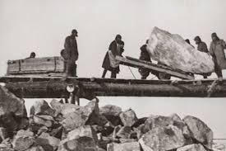
CHEKA Y GULAG
EL GULAG ERA LA INSTITUCIÓN QUE DIRIGÍA LA RED DE CAMPOS DE TRABAJOS FORZADOS QUE FUNCIONÓ DE 1930 A 1960.
DISPERSOS POR TODA LA URSS, EN LA PRÁCTICA SERVÍAN COMO CAMPOS DE TORTURA PARA OPOSITORES POLÍTICOS , EN ESPECIAL EN ÉPOCA DE STALIN

Slide 9
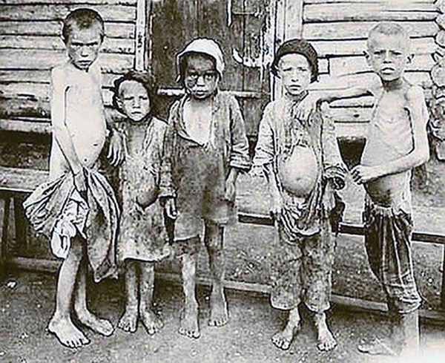
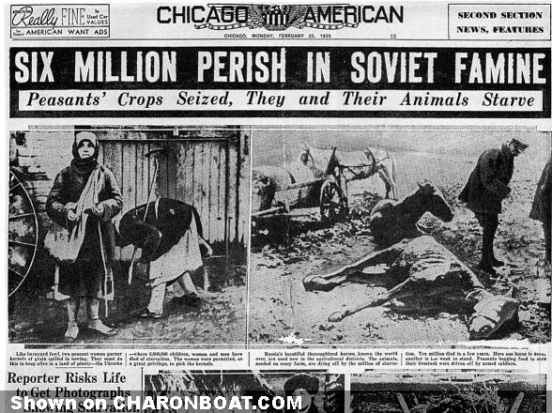
HOLODOMOR
SIGNIFICA HAMBRUNA Y HACE REFERENCIA A LOS MILLONES DE MUERTOS POR HAMBRE UCRANIANOS DE 1932 A 1933.
STALIN REQUISÓ LAS RESERVAS DE CEREALES, PATATAS Y OTROS ALIMENTOS ESENCIALES PARA FORZAR LA COLECTIVIZACIÓN Y AUMENTAR LA PRODUCCIÓN, PARA VENDERLO DESPUÉS A OCCIDENTE Y PODER INDUSTRIALIZAR LA URSS
SE LE DENOMINA EL HOLOCAUSTO UCRANIANO

Slide 10
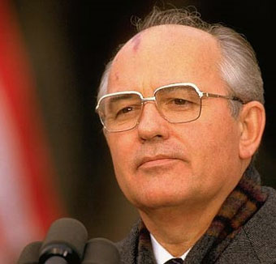
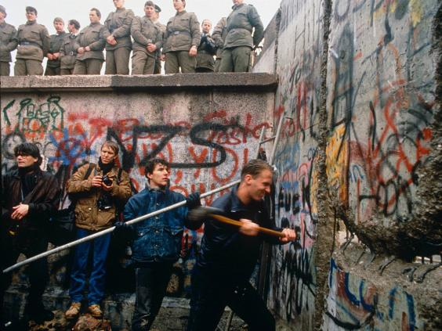
LA CAIDA DEL COMUNISMO
Entre Marzo de 1990 y Diciembre de 1991 se vive un proceso de progresiva independencia de las Repúblicas soviéticas y de países bajo el dominio de la URSS conocidos como el Telón de Acero.
Acontecimientos importantes de esta época son la llegada de la PERESTROIKA de Mijail Gorbachov y la caída del
Muro de Berlín ya en 1989

